Slide 1
Garis Panduan – Pra-Pitching
Sila sahkan penyertaan anda dalam tempoh sekurang-kurangnya tiga (3) hari berkerja sebelum tarikh yang dinyatakan di dalam e-mel jemputan.
Sila sediakan Pitch Deck menggunakan dokumen ini sebagai panduan.
Anda boleh menyediakan Pitch Deck di dalam Bahasa Malaysia
Anda boleh menambah atau mengeluarkan mana-mana slaid untuk tujuan pembentangan. Walau bagaimanpun, anda digalakkan untuk memuatkan semua maklumat seperti yang dinyatakan di dalam Pitch Deck. Sebagai contoh, anda mungkin ingin memulakan pembentangan dengan ‘Elevator Pitch’ untuk menonjolkan produk, teknologi dsb.
Anda boleh menyusun semula slaid untuk menyesuaikannya dengan gaya pembentangan.
Jangan sediakan Pitch Deck di dalam format ‘Soal Jawab’.
Sila sertakan Pitch Deck semasa mengemukakan Borang Pendaftaran Pitching (Pitching Registration Form).
Penerimaan sebarang perubahan ke atas Pitch Deck selepas penghantaran Borang Pendaftaran Pitching adalah tertakluk ke atas budi bicara pihak pengurusan.

Slide 2
Garis Panduan – Pitch Day
Sila berada di lokasi pitching sekurang-kurangnya 30 minit sebelum slot yang diperuntukkan.
Ketidakhadiran dan pembatalan pada saat akhir tanpa sebab yang munasabah akan membawa kepada tempoh bertenang selama dua (2) minggu sebelum dibenarkan untuk penjadualan semula sesi pitching.
Anda diingatkan supaya mematuhi masa yang ditetapkan. Setiap syarikat akan diberikan 15 minit untuk sesi pembentangan slaid dan 15 minit lagi untuk sesi Soal Jawab selepas pembentangan.
Komputer riba dan penunjuk laser akan disediakan untuk kegunaan anda. Salinan lembut Pitch Deck akan disediakan di dalam komputer riba untuk kegunaan pembentangan.
Untuk memastikan kelancaran sesi pitching, sebarang permintaan untuk menggunakan komputer riba, USB pen drive dsb. tidak akan dibenarkan.
Anda digalakkan untuk membawa prototaip dan contoh produk. Adalah dimaklumkan bahawa MTDC mempunyai Polisi Tidak Menerima Hadiah yang ketat, oleh itu, MTDC tidak akan menerima sebarang contoh, hadiah dsb.
Pitching boleh dibentangkan di dalam Bahasa Inggeris atau Bahasa Malaysia atau campuran kedua-duanya.

Slide 3
Garis Panduan – Pitch Day
(Tambahan untuk Pitching Dalam Talian)
MTDC akan mengendalikan Sesi Pitching Secara Dalam Talian menggunakan aplikasi ZOOM.
URL untuk menyertai bilik mesyuarat ZOOM akan dihantar melalui e-mel sebelum sesi pitching.
Sila pastikan anda mempunyai bandwidth yang mencukupi untuk memastikan sesi pitching dapat berjalan dengan lancar.
Sila bersedia untuk disambung ke ZOOM 10 minit sebelum sesi bermula.
Anda dinasihatkan supaya membiasakan diri dengan penggunaan ZOOM sebelum sesi pitching.

Slide 4
Garis Panduan – Pasca-Pitching
Anda akan menerima keputusan sesi pitching tidak lebih dari tujuh (7) hari berkerja selepas sesi tersebut.
Anda akan dimaklumkan mengenai status kelayakan anda untuk memohon pendanaan/servis lain dari MTDC dan langkah seterusnya sekiranya layak.

Slide 5
Contoh Pembentangan
Nama Syarikat & Logo
Maklumat Untuk Dihubungi
Butiran kegiatan operasi syarikat
Tarikh
Pembentang

Slide 6
Syarikat
Nama Syarikat
Tarikh diperbadankan
Laman sesawang Syarikat
Maklumat struktur pegangan saham
  Sila nyatakan jika terdapat tabung opsyen saham (shares option pool) untuk pekerja
Pengarah
Juru Audit
Tarikh terakhir akaun teraudit disediakan
Maklumat lain yang berkaitan

Slide 7
Kesulitan/Masalah
Apakah kesulitan/masalah yang dihadapi oleh pengguna dan bagaimana ianya dapat diselesaikan melalui produk/servis yang ditawarkan.
Anda digalakkan menyokong pernyataan masalah dengan data pasaran atau kajian

Slide 8
Penyelesaian Sedia Ada (Pesaing)
Nyatakan penyelesaian sedia ada bagi permasalahan yang diutarakan.
Mengenai pesaing sedia ada:
  Kekuatan
  Kelemahan

Slide 9
Penyelesaian Anda
Bagaimana anda menyelesaikan kesulitan/masalah ini?
Perbezaaan cadangan penyelesaian anda dengan penyelesaian sedia ada?
Lampirkan foto produk (sekiranya ada).
Nyatakan kelebihan penyelesaian anda. Sila sokong pernyataan anda dengan kajian pasaran atau keputusan penyelidikan.
Penyelesaian anda:
  Kekuatan
  Kelemahan

Slide 10
Teknologi
Jelaskan dengan ringkas teknologi/proses/mekanisma disebalik cadangan penyelesaian anda.
Nyatakan sumber teknologi
  Penyelidikan dalaman
  Kolaborasi bersama-sama universiti, intitut penyelidikan dsb
  Perolehan teknologi (asing atau tempatan)
  Lain-lain (sila nyatakan)
Nyatakan keunikan, perbezaan dan kelestarian (sustainable) cadangan penyelesaian anda.
  Bagaimanakah ianya dilindungi?
  Status terkini Harta Intelek (Intellectual Property (IP))
Status terkini pembangunan teknologi dan keputusan kajian.
Penjelasan yang diberikan perlulah ringkas dan mudah difahami bagi seksyen ini.

Slide 11
Peluang Saiz Pasaran
Nyatakan segmen-segmen pasaran bagi produk/servis yang dicadangkan– Jumlah Pasaran Yang Boleh Disasarkan (Total Addressable Market (TAM)), Nilai Spesifik Yang Boleh Disasarkan (Specific/Serviceable Addressable Market (SAM)), Nilai Spesifik Yang Boleh Diperolehi (Specific/Serviceable Obtainable Market (SOM))
Sila nyatakan andaian (assumptions), jika ada.
Berapa besar peluang perniagaan?
Berapakan kadar pertumbuhan?
Sila nyatakan sumber analisa pasaran.

Slide 12
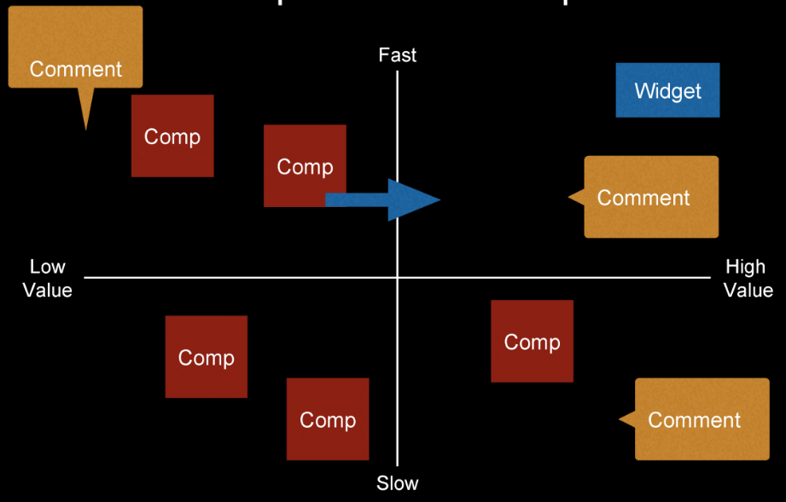
Lanskap Persaingan Pasaran
* Jika anda memilih untuk menunjukkan di mana anda berbanding pesaing-pesaing

Slide 13
Strategi Pasaran
Anda boleh menggunakan matrix dibawah untuk menunjukkan halatuju dari permulaan pasaran sehingga pertumbuhan, dengan memfokuskan perkara berikut:
  Sasaran pelanggan permulaan
  Kawasan atau wilayah yang akan diberi tumpuan
  Mendapatkan tarikan awal
Sila nyatakan andaian(assumptions), jika ada
Pencapaian pasaran semasa (jika ada)
Berapa besar peluang perniagaan?
Berapakan kadar pertumbuhan?
Sila nyatakan sumber analisa pasaran
 | Tarikan (Traction) | Bina (Build) | Pertumbuhan (Scale)
Pengguna Yang Disasarkan dan Tawaran
Kawasan Sasaran
Jualan dan Saluran

Slide 14
Model Pendapatan (Revenue Model)
Jelaskan kaedah penjanaan pendapatan melalui produk/servis yang ditawarkan.
Contoh model pendapatan:-
  Jualan runcit (Retail sales)
  Kontrak pengilangan (Contract manufacturer) / OEM
  Langganan (Subscription based)
  Pelesenan (Licensing)
  Yuran transaksi (Transaction fees)
Berapakah harga seunit?
Berapakah untung kasar seunit?
Sila jelaskan strategi penghantaran (delivery strategy), sekiranya belum dijelaskan di dalam slaid sebelum ini

Slide 15
Unjuran Kewangan
Sila kemukakan unjuran keuntungan untuk 3 tahun akan datang
  Unjuran tersebut perlu mengandungi butiran berikut:-
    Pendapatan (Revenue)
    Untung Kasar (Gross profit)
    Untung Bersih (Net profit)
    EBITDA
  Sila nyatakan andaian-andaian penting (major assumptions) yang digunakan bagi unjuran tersebut
  Unjuran tersebut harus mengandungi perkara-perkara berikut:-
    Pendapatan yang akan dijana harus berdasarkan pada model pendapatan yang dinyatakan pada slaid sebelum ini
    Andaian perlu mengambil kira bahawa pendanaan yang diperlukan akan diterima.
Sila kemukakan penyata kewangan / akaun untung rugi untuk 2 tahun terakhir (jika ada).
Bilakan tarikh terakhir penyata kewangan teraudit disediakan? Nyatakan keputusan kewangan teraudit yang terkini

Slide 16
Pencapaian Terkini (Milestones to Date)
Merangkumi pencapaian utama syarikat seperti kontrak pesanan jualan/servis, ujian dan pensijilan, dsb.
Senaraikan nama geran, agensi pembiaya, tarikh dan amaun geran yang diterima, jika ada.

Slide 17
Keperluan Dana
Nyatakan sumber dana syarikat buat masa ini?
Berapakah jumlah dana yang ingin diperoleh dan bagaimanakah dana ini akan dibelanjakan?
Tempoh perbelanjaan dana yang dipohon. Adakah syarikat akan memerlukan pendanaan tambahan sebelum mencapai pulangan modal tunai (cash break-even)?
Butiran Dana yang diperlukan:
  Sumber Luar (pinjaman bank, Dana Teroka, geran, lain-lain)
  Sumber Dalaman (pemegang saham)

Slide 18
Pencapaian Pendanaan (Deliverables)
Apakah yang boleh dicapai melalui penerimaan pendanaan baharu? – contoh kenaikan jualan, pelanggan baharu, kenaikan kapasiti pengeluaran.

Slide 19
Pasukan (Team)
Pengasas dan pemilik
Pekerja lain yang terlibat
Tugas dan tanggungjawab masing-masing
Nyatakan kepakaran dan pengalaman pengasas/pemilik/pekerja
Masih adakah jurang kepakaran yang harus dilengkapkan di dalam pasukan sedia ada & bagaimana ia akan dilengkapkan di masa hadapan.
Anda boleh menggunakan contoh di slaid seterusnya sebagai panduan.

Slide 20
Pengasas
Foto
CEO
Mus
Tugas : Pembangunan Perniagaan
Sejarah : Ketua Pemb Perniagaan Boustead Engineering
Stats: Umur: 32, Pengalaman : 8 tahun
Pendidikan : UiTM
Foto
CTO
Isa
Tugas : Pembangunan Produk, R&D
Sejarah : CTO Sapura Engineering
Stats: Umur: 35, Pengalaman : 12 tahun
Pendidikan : UPM
Pengurusan
Foto
Nama : Bukhari
Tugas : Ketua Pemb Produk
Pengalaman : 10 tahun di FGV
Foto
Nama : Mohsin
Tugas : Ketua Pemb Produk
Pengalaman : 12 tahun di ABC Int
Penasihat
Foto
Nama : Muhammad
Peranan : Penasihat Kewangan
Pengalaman : 10 tahun sebagai penasihat syarikat start-up
Foto
Nama : Prof Ikhwan
Peranan : Penasihat Teknikal
Pengalaman : Ketua Penyelidik, UPM

Slide 21
SOAL JAWAB

